Slide 1
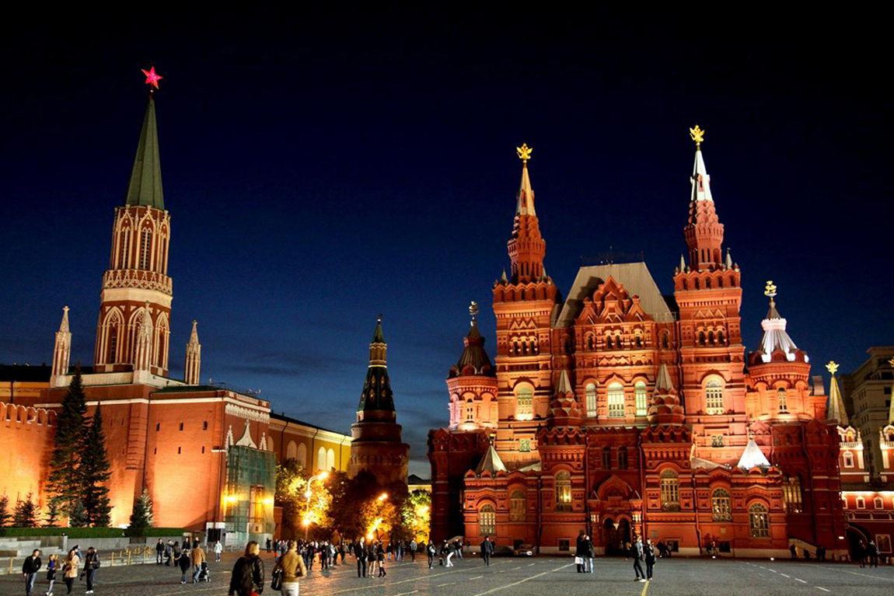
14 декабря 2013 года ребята
3-5 классов МБОУ Кубинской СОШ №2
им. Героя Советского Союза БезбородоваВ.П.
посетили
Московский государственный исторический музей
Классный руководитель 4 «А» кл. Мартьянова Л.И.

Slide 2
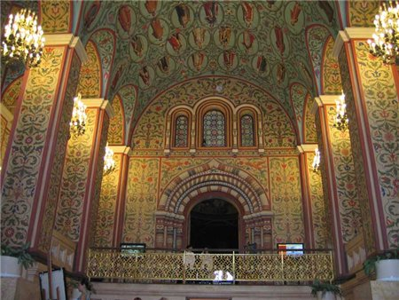
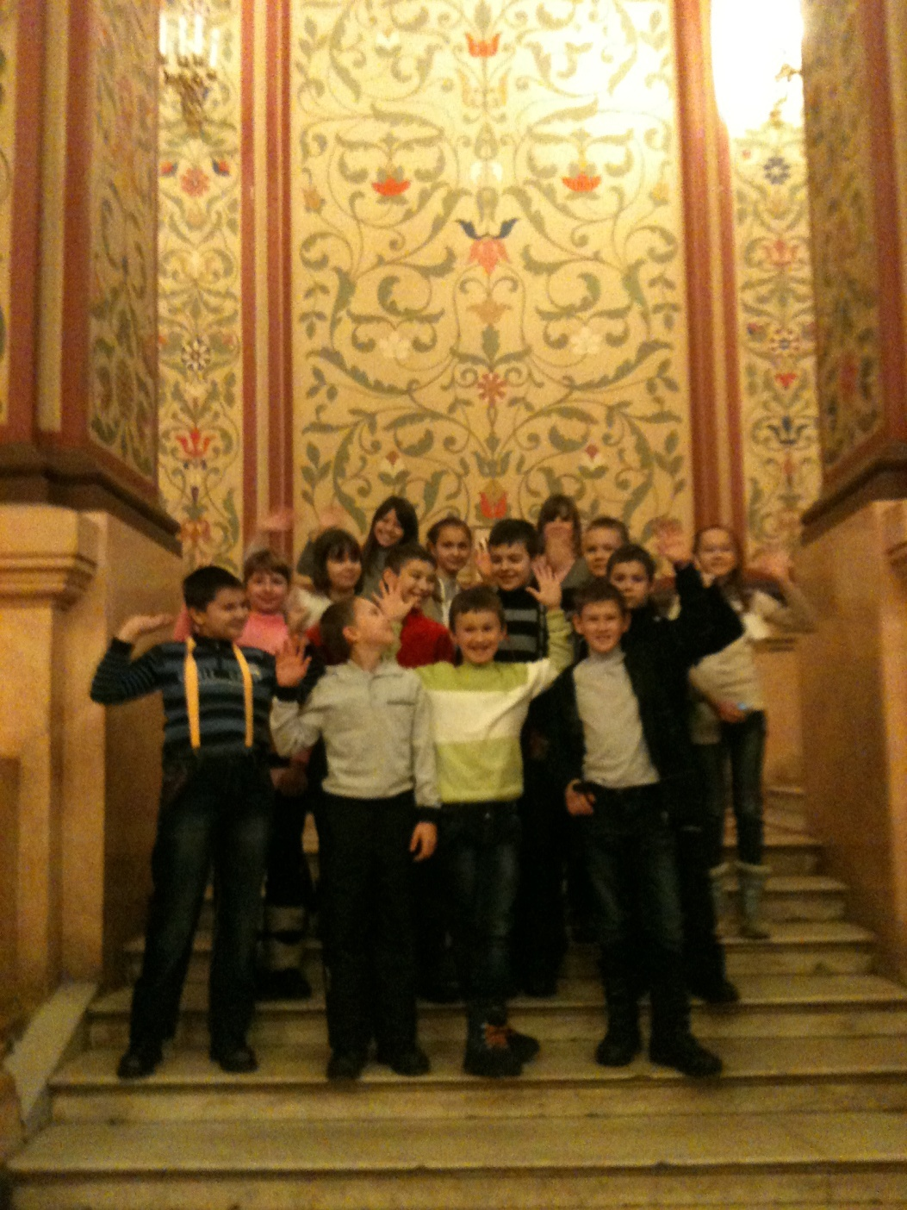
ГОСУДАРСТВЕННЫЙ ИСТОРИЧЕСКИЙ МУЗЕЙ – крупнейший национальный исторический музей России, собрания которого наиболее полно отражают ее многовековую историю и культуру с древнейших времен до наших дней. Его коллекции, формировавшиеся почти полтора столетия, насчитывают около 5 млн музейных предметов и 14 млн листов документальных материалов, это 1/12 часть Государственного музейного фонда Российской Федерации.
Решение о создании Исторического музея принял русский император Александр II в феврале 1872 года. В январе 1873 г. утверждены «Общие основания музея», в которых сформулирована основная цель – «служить наглядной историей», для чего «будут собираться все памятники знаменательных событий истории Русского государства».

Slide 3
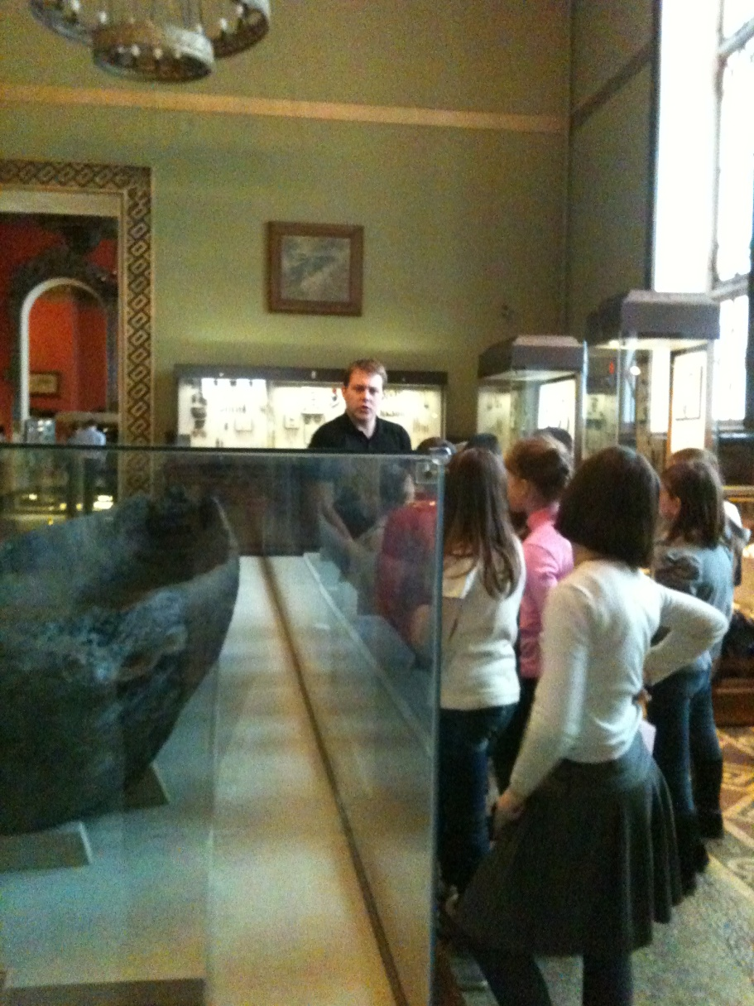
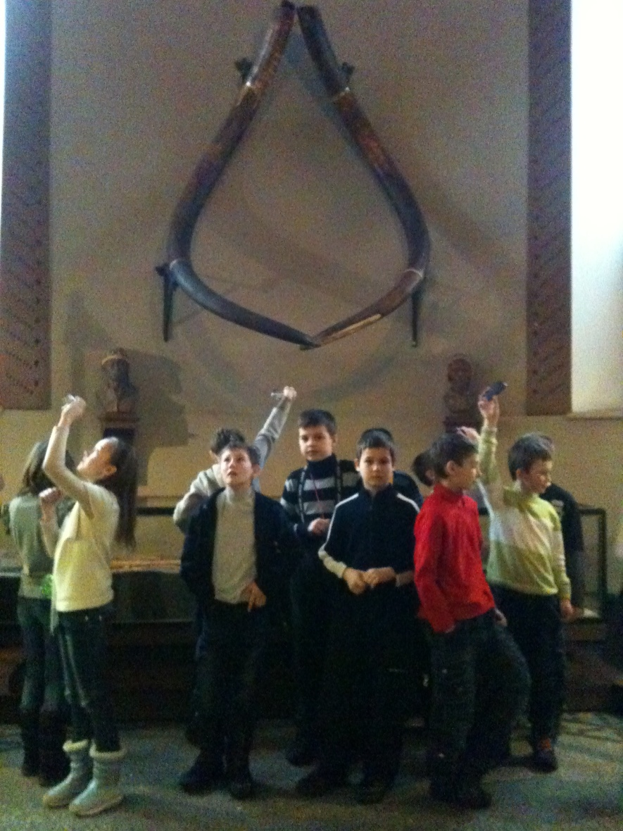
Вот и мы прикоснулись к древнейшей истории…

Slide 4
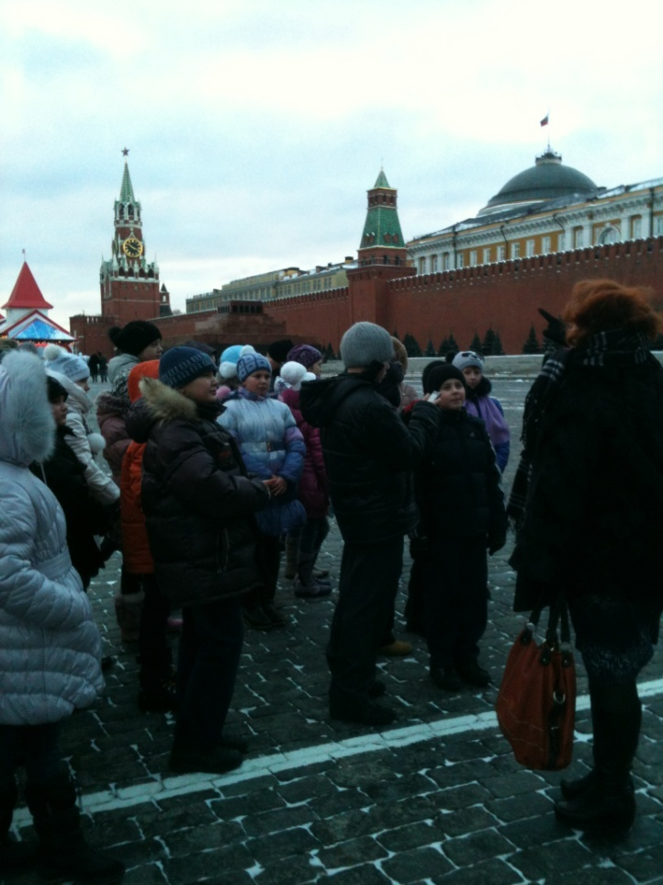
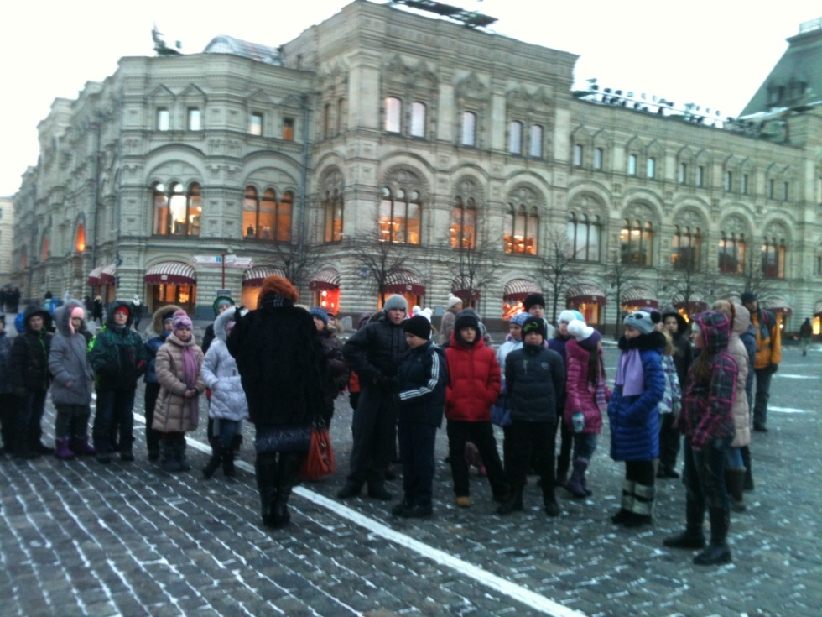
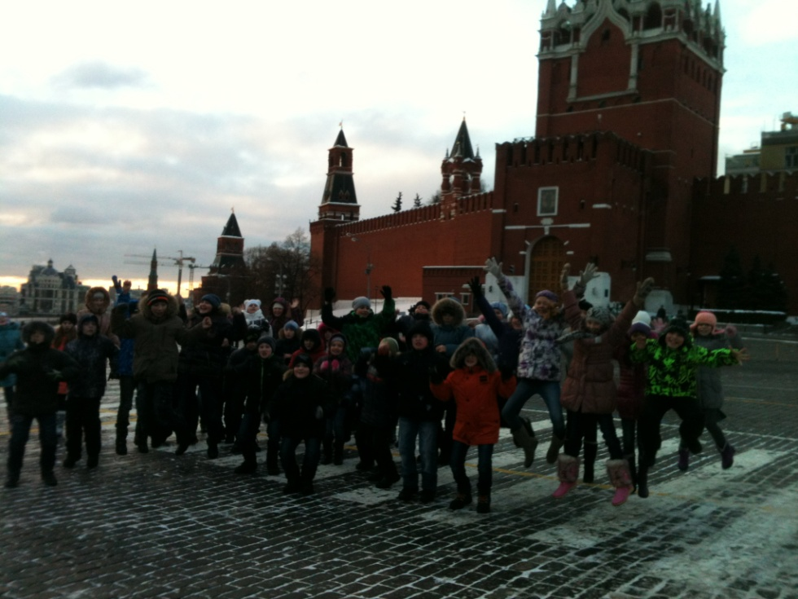
В сердце Родины

Slide 5
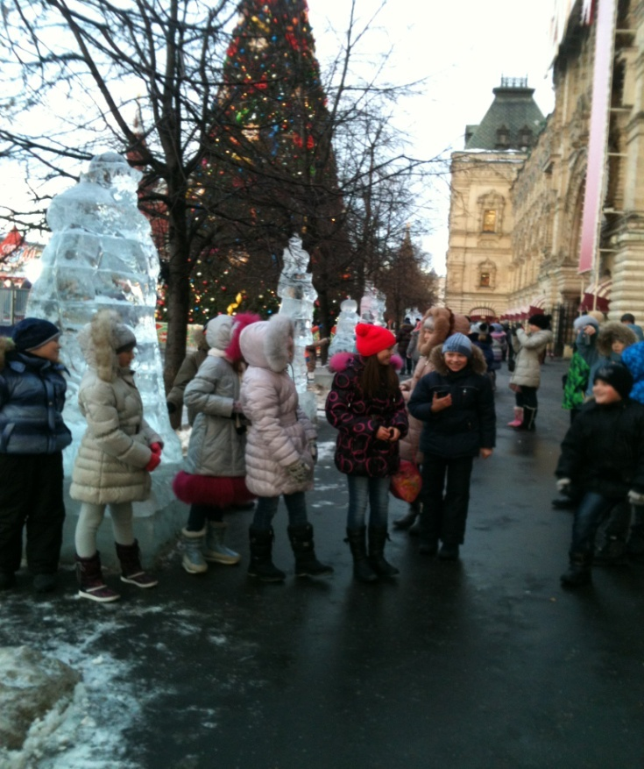
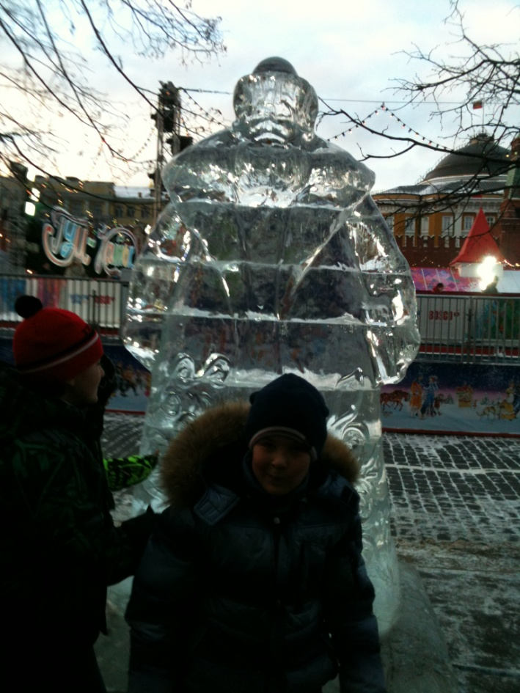
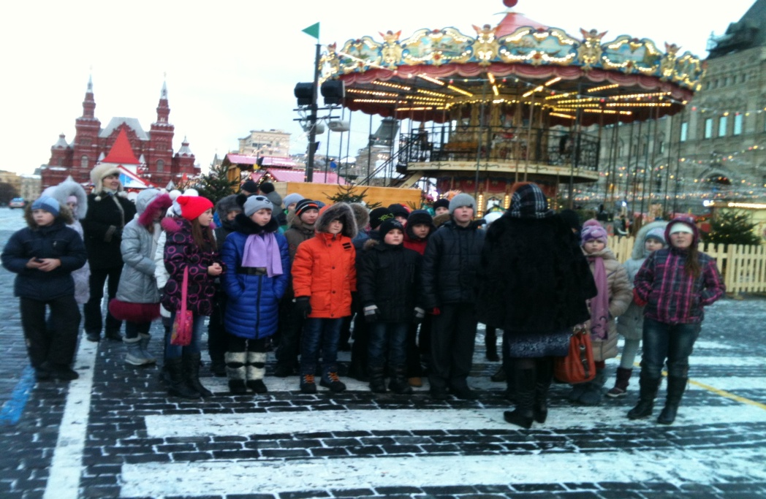
Москва предновогодняя
Москва предновогодняя

